Slide 1

Estudo Comparativo de Contramedidas para Detecção de Ataques de Spoofing a Sistemas de Aunteticação Facial
Aluno: Tiago de Freitas Pereira
Orientador: José Mario De Martino

Slide 2
Roteiro
Motivação
Objetivos
Motivação
Spoofing em reconhecimento de face
Método de comparação
Resultados parciais
Planejamento
Conclusões parciais

Slide 3
Objetivos
Motivação
Desenvolvimento de protocolos de avaliação de contramedidas
Proposta e desenvolvimento de contramedidas para detecção de ataques de spoofing

Slide 4



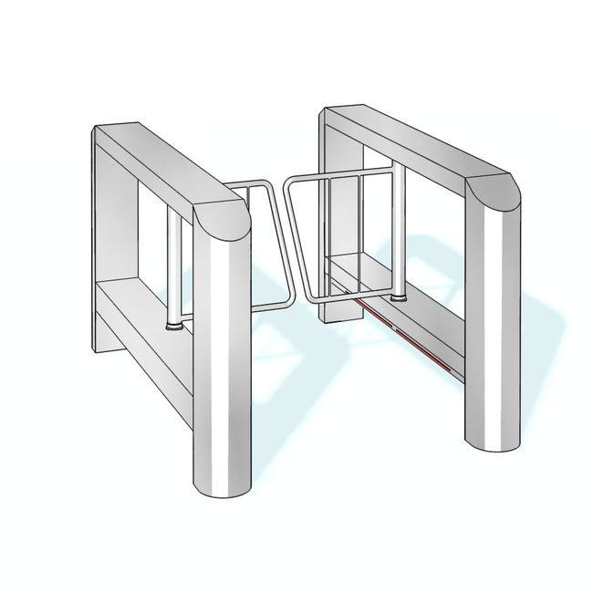


Autenticação
Motivação
Consiste da confirmação de uma identidade requirida

Slide 5


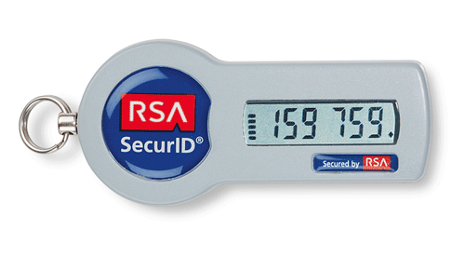
Autenticação
Motivação
Os três fatores de autenticação
123456
Sabe
Tem
É

Slide 6
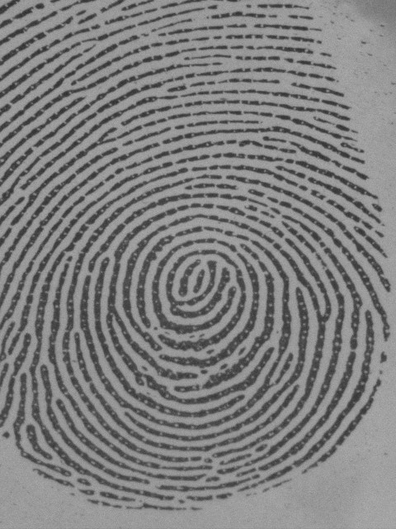
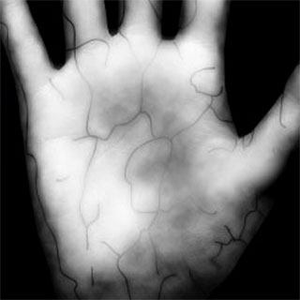


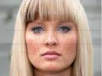
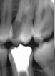
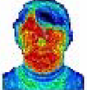
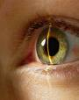
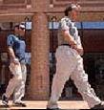
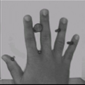
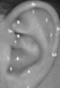
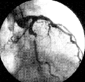
Biometria
Motivação
Ciência de reconhecer a identidade de uma pessoa baseada em seus atributos físicos e/ou comportamentais

Slide 7
Biometria
Motivação
Fluxo básico de um sistema de autenticação biométrica
Referências
Biométricas
Sensor
Processamento
Autenticação
Decisão

Slide 8
Biometria
Motivação
Fluxo básico de um sistema de autenticação biométrica
Man-in-the-
middle
Referências
Biométricas
Referência
biométrica
Spoofing
Sensor
Processamento
Man-in-the-
middle
Autenticação
Man-in-the-
middle
Decisão

Slide 9

Biometria
Motivação
Fluxo básico de um sistema de autenticação biométrica
Man-in-the-
middle
Referências
Biométricas
Referência
biométrica
Spoofing
Sensor
Processamento
Man-in-the-
middle
Autenticação
Man-in-the-
middle
Decisão

Slide 10
Biometria
Motivação
Fluxo básico de um sistema de autenticação biométrica
Spoofing
Man-in-the-
middle
Referências
Biométricas
Referência
biométrica
Sensor
Processamento
Man-in-the-
middle
Autenticação
Man-in-the-
middle
Decisão

Slide 11

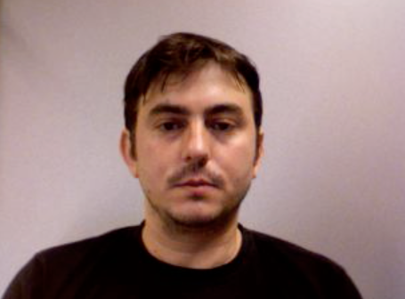
Acesso Real
Spoofing em reconhecimento de face
Autenticação de face
Cena
Aquisição para
autenticação

Slide 12
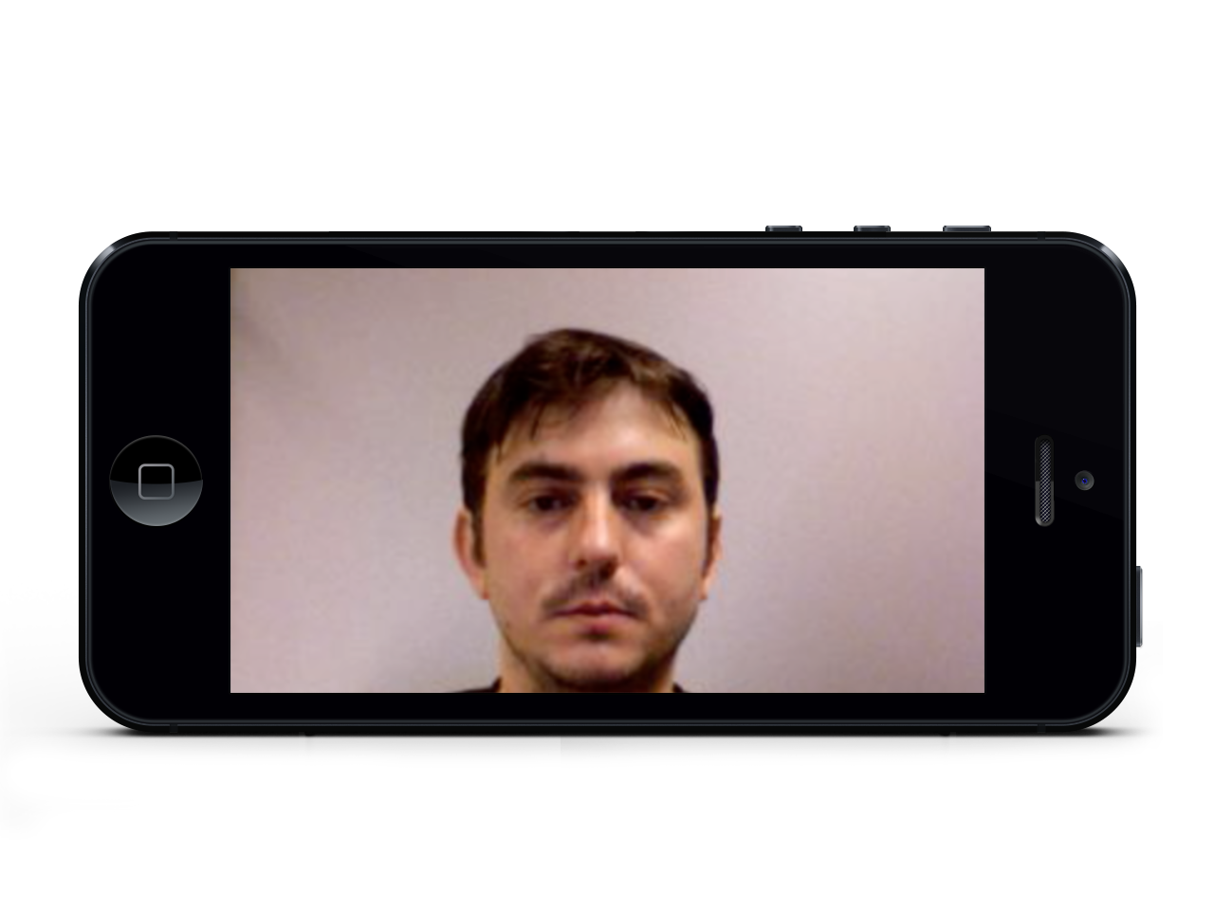

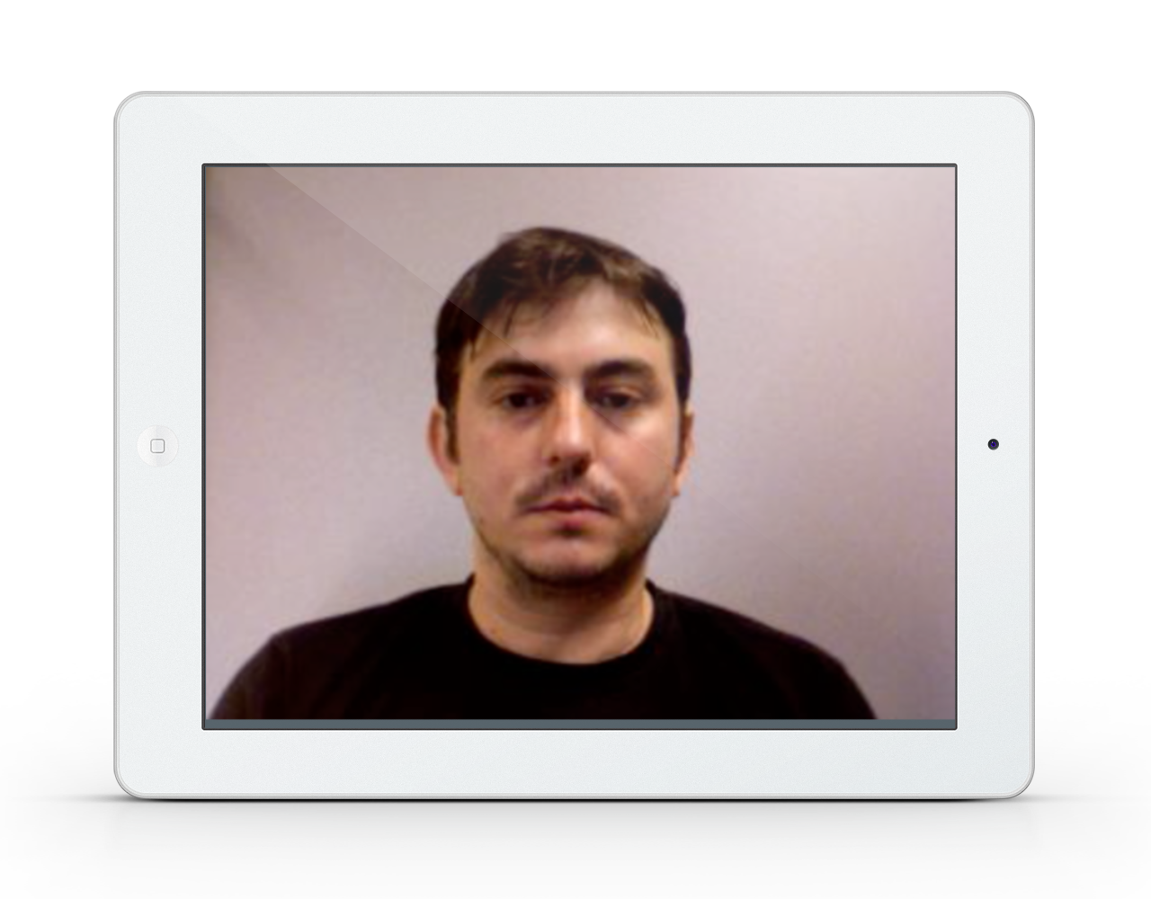
Cenário de ataque
Spoofing em reconhecimento de face
Autenticação de face
Captura
para a faude
Cena
Aquisição para
autenticação

Slide 13
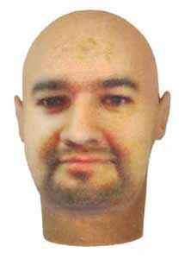
Tipos de Ataques
Spoofing em reconhecimento de face

Slide 14

Tipos de Ataques
Spoofing em reconhecimento de face

Slide 15
Spoofing em autenticação de face
Spoofing em reconhecimento de face
Contramedidas podem ser classificadas quanto a denpend:
Dependente
Independênte

Slide 16
Spoofing em autenticação de face
Spoofing em reconhecimento de face
Contramedidas podem ser classificadas quanto:
Dependência da colaboração do usuário
Independência da colaboração do usuário

Slide 17
Spoofing em autenticação de face
Spoofing em reconhecimento de face
Contramedidas que não dependem da colaboração do usuário podem ser classificados pelas características que exploram:
Presença de vitalidade (liveness detection)
Características da cena
Discrepância relativa à qualidade da imagem

Slide 18
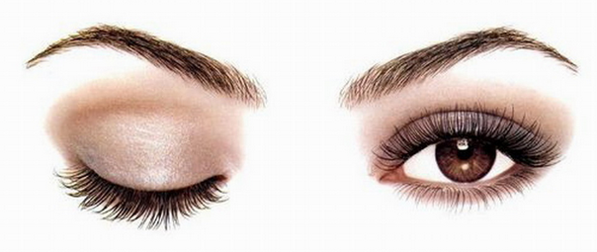
Presença de vitalidade
Spoofing em reconhecimento de face
Buscam características que somente faces vivas conseguem reproduzir

Slide 19
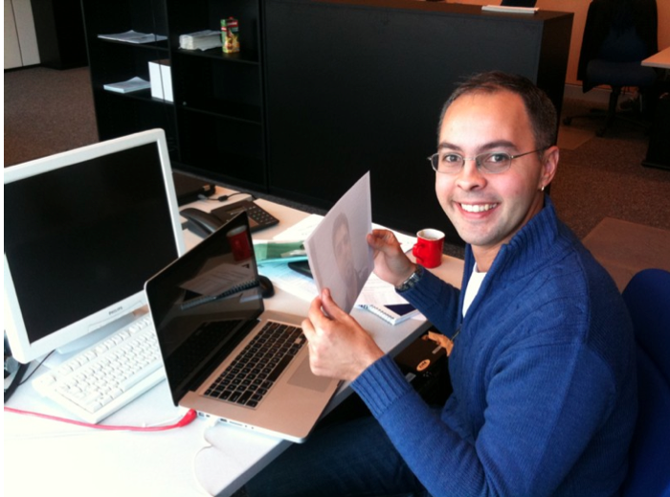
Características da cena
Spoofing em reconhecimento de face
Combinam elementos faciais com elementos da cena para compor uma contramedida

Slide 20
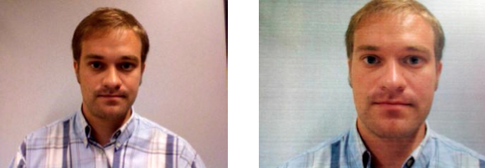
Discrepância relativa à qualidade da imagem
Spoofing em reconhecimento de face
O processo de amostragem e quantização de um mídia de ataque geram padrões de imagem degradados em relação a captura de pessoas reais
Notes:
Padrões de Texturas

Slide 21
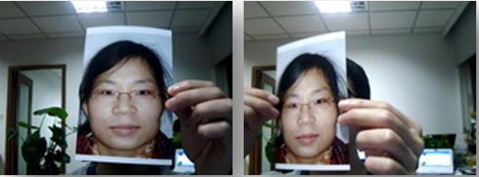
Bases de dados
Spoofing em reconhecimento de face
NUAA - 2010
Composta de 12.614 fotos de acessos reais e ataques efetuados com fotografias impressas em papel
Notes:
Tem um salto muito grande aqui. Colocar um texto introdutório

Slide 22
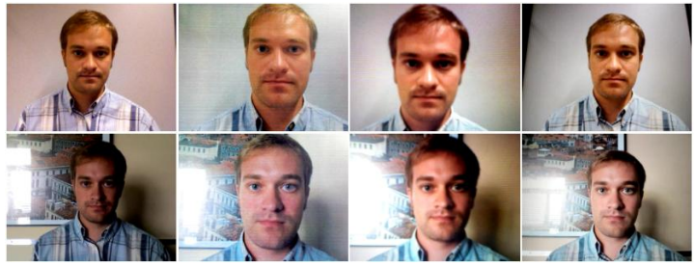
Bases de dados
Spoofing em reconhecimento de face
Replay Attack – 2012
Composta de 1.200 vídeos de acessos reais e ataques de diferentes tipos (vídeos e fotografias) de diferentes fontes (papel, smartphone e tablet)

Slide 23
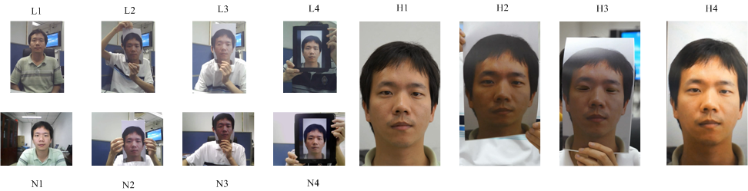
Bases de dados
Spoofing em reconhecimento de face
CASIA FASD - 2012
Composta de 600 vídeos de acessos reais e ataques de diferentes tipos (fotografias e vídeos) e diferentes qualidades (baixa, normal e alta);

Slide 24
Medidas de desempenho
Método de comparação
HTER (Half Total Error rate)
FAR (False Acceptation Rate) 100
FAR 1000

Slide 25
HTER
Método de comparação

Slide 26
Protocolos de Avaliação
Método de comparação
Desenvolvido dois protocolos de avaliação analisando dois aspectos
Protocolo de Avaliação Intra Base de Dados
Protocolo de Avaliação Inter Base de Dados
Notes:
Dar um destaque, pois isso já são as contribuições

Slide 27
Protocolos de Avaliação
Método de comparação
Protocolo de Avaliação Intra Base de Dados
Base de dados 1
Avaliará a performance das contramedidas em termos de detecção de ataques em cada base de dados
Treino
Calibração
Teste
Base de dados 2
Treino
Calibração
Teste

Slide 28
Protocolos de Avaliação
Método de comparação
Protocolo de Avaliação Inter Base de Dados
Base de dados 1
Criação de um cenário mais realístico para avaliar a performance de contramedidas
Treino
Calibração
Teste
Base de dados 2
Treino
Calibração
Teste
Notes:
GENERALIZAÇÃO

Slide 29
Contramedidas avaliadas
Resultados Parciais
Correlação de movimento
Texturas com Local Binary Pattern (LBP)
Texturas com Local Binary Pattern from Three Orthogonal Plane (LBP-TOP)

Slide 30
Correlação de movimento
Resultados Parciais
Desenvolvido por (Anjos & Marcel 2011)
Mede a correlação da região facial com o seu fundo

Slide 31


Texturas com LBP
Resultados Parciais
Descritor de textura Local Binary Pattern
Desenvolvido por (Chingovska et al. 2012)
Texturas BLA BLA BLA

Slide 32
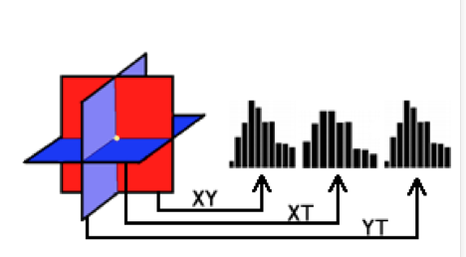
Texturas com LBP-TOP
Resultados Parciais
Descritor Local Binary Pattern from Three Orthogonal Planes
Desenvolvido pelo autor
Três planos
intersectando um pixel
Histogramas
para cada plano

Slide 33
Protocolo Intra Base de Dados
Resultados Parciais
Contramedidas apresentam boa capacidade de generalização
Contramedida | Base de Dados | HTER (%) |  | FAR 100 (%) | FAR 1000 (%)
 |  | dev | teste
Correlação de movimento | Replay Attack | 11.66 | 11.79 | 41.31 | 66.11
 | CASIA FASD | 24.91 | 31.36 | 97.32 | 98.92
LBP | Replay Attack | 14.41 | 15.45 | 46.10 | 73.38
 | CASIA FASD | 23.00 | 22.54 | 86.48 | 98.84
LBPTOP | Replay Attack | 8.17 | 8.51 | 28.77 | 53.72
 | CASIA FASD | 21.77 | 22.27 | 86.15 | 98.42
Notes:
AJUDAR AS PESSOAS A SE POSICIONAR NA TABELA

Slide 34
Protocolo Intra Base de Dados
Resultados Parciais
Contramedidas pouco efetivas com requisitos altos de segurança
Contramedida | Base de Dados | HTER (%) |  | FAR 100 (%) | FAR 1000 (%)
 |  | dev | teste
Correlação de movimento | Replay Attack | 11.66 | 11.79 | 41.31 | 66.11
 | CASIA FASD | 24.91 | 31.36 | 97.32 | 98.92
LBP | Replay Attack | 14.41 | 15.45 | 46.10 | 73.38
 | CASIA FASD | 23.00 | 22.54 | 86.48 | 98.84
LBPTOP | Replay Attack | 8.17 | 8.51 | 28.77 | 53.72
 | CASIA FASD | 21.77 | 22.27 | 86.15 | 98.42
Notes:
AJUDAR AS PESSOAS A SE POSICIONAR NA TABELA

Slide 35
Protocolo Inter Base de Dados
Resultados Parciais
As contramedidas não generalizam tão bem quanto reportado
Contramedida | Conj. Treino e calibração | Conj. Teste | HTER (%) |  | FAR 100 (%) | FAR 1000 (%)
 |  |  | dev | teste
Correlação de movimento | Replay Attack | CASIA FASD | 11.66 | 61.78 | 97.59 | 99.59
 | CASIA FASD | Replay Attack | 24.91 | 54.56 | 100 | 100
LBP | Replay Attack | CASIA FASD | 14.41 | 48.06 | 100 | 100
 | CASIA FASD | Replay Attack | 23.00 | 57.64 | 99.52 | 99.99
LBPTOP | Replay Attack | CASIA FASD | 8.17 | 51.05 | 100 | 100
 | CASIA FASD | Replay Attack | 21.77 | 61.11 | 98.65 | 99.90

Slide 36
Protocolo Inter Base de Dados
Resultados Parciais
Contramedidas pouco efetivas com requisitos altos de segurança
Contramedida | Conj. Treino e calibração | Conj. Teste | HTER (%) |  | FAR 100 (%) | FAR 1000 (%)
 |  |  | dev | teste
Correlação de movimento | Replay Attack | CASIA FASD | 11.66 | 61.78 | 97.59 | 99.59
 | CASIA FASD | Replay Attack | 24.91 | 54.56 | 100 | 100
LBP | Replay Attack | CASIA FASD | 14.41 | 48.06 | 100 | 100
 | CASIA FASD | Replay Attack | 23.00 | 57.64 | 99.52 | 99.99
LBPTOP | Replay Attack | CASIA FASD | 8.17 | 51.05 | 100 | 100
 | CASIA FASD | Replay Attack | 21.77 | 61.11 | 98.65 | 99.90

Slide 37
Curvas ROC
Resultados Parciais
Correlação de movimento
Treinado com Replay Attack
Treinado com CASIA FASD

Slide 38
Curvas ROC
Resultados Parciais
Texturas com LBP
Treinado com Replay Attack
Treinado com CASIA FASD

Slide 39
Curvas ROC
Resultados Parciais
Texturas com LBP-TOP
Treinado com Replay Attack
Treinado com CASIA FASD

Slide 40
Planejamento
Discutir as atividades
Notes:
Disciplinas, IDIAP

Slide 41
Conclusões Parciais
Conclusões Parciais
As contramedidas apresentadas apesar de apresentarem boa capacidade de generalização nas bases de dados, não gereralizam bem o problema apresentando sobretreinamento
Notes:
Disciplinas, IDIAP

